Slide 1
NeoChart2001
[컨트롤 설명서]
㈜두리정보통신
작성일: 2001년 8월 24일
작성자: 김남희

Slide 2
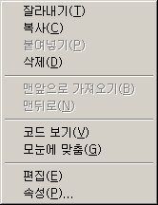

1.1 PropertyPage – 들어가기
1.Ocx의 오른쪽버튼을 누르면 뜨는 Rbutton메뉴에서 “편집”을 선택하면 ocx의 테두리가 편집용으로 바뀐다.
2.거기서 Rbutton을 누르면 두번째 Rbutton메뉴가 뜬다.

Slide 3
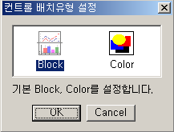
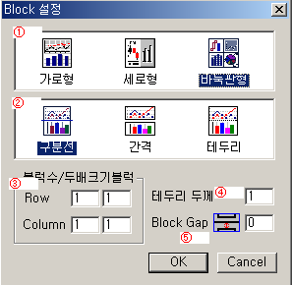
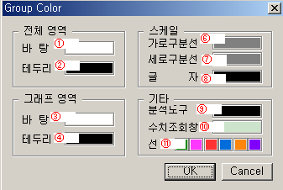
1.2 PropertyPage - InitDialog
*Block : Block의 생성위치와 모양, 수, 테두리 두께, Gap을 설정
*Color : Back, Scale, Block, 분석도구, 선 Color를 설정
① Block의 생성위치를 결정하기 위해 가로형, 세로형, 바둑판형 중 선택.
②Block간의 구분을 가능하게 하기 위해 선, 간격, 테두리 중 선택.
③총 Block수 제한값 : 10
- Block Type이 가로형일때 열은 1, 행의 설정값으로 총 Block수 설정
- Block Type이 세로형일때 행은 1, 열의 설정값으로 총 Block수 설정
- Block Type이 바둑판형일때 행, 열의 설정값으로 총 Block수 설정.
- Block 두배로 크기 설정 => 설정한 Column,Row위치의 Block이 다른 Block의 두배 크기가 된다..
④블록의 테두리 두께를 설정.
⑤블럭간의 간격 설정.
* 제한값.
- Block 유형이 가로형일때 -20 ∼ 20으로 제한
- Block 유형이 세로형이나 바둑판형일때 0 ∼20으로 제한.
①차트전체의 BackColor를 설정
②차트의 Border Color를 설정.
③Block의 Scaler 가로보조선 Color를 설정
④Block의 Scale 세로보조선 Color를 설정
⑤Block의 ScaleText Color를 설정
⑥Block의 BackColor를 설정
⑦Block의 BorderColor를 설정
⑧추세선, 십자선등 분석도구의 Color를 설정
⑨수치조회창 Color 설정
⑩6개 선 색깔 설정

Slide 4
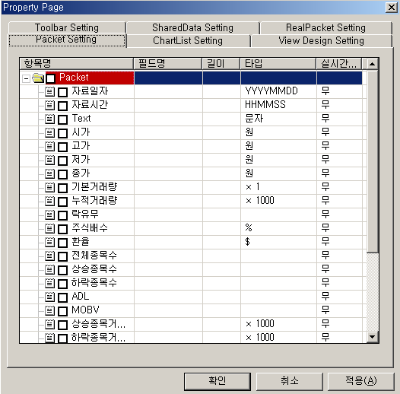
1.3 PropertyPage – Packet Setting
*Edit을 DbClick하면 각각의 값 입력 가능
1.필드명 : 실제로 Packet구분할 때 사용하는 이름
2.길이 : Packet에 들어오는 각 항목의 길이
3.타입 : 자료일자, 자료시간의 경우 Packet을 받을 타입을 설정
4.실시간 유무 : 선택한 항목을 실시간으로 받을것인지 설정
5.항목입력 : Map Desinger가 Packet항목을 입력하고 싶을때, 항목입력 Item을 DbClick하면 입력가능
6.정렬 : Drag and Drop으로 Packet항목 정렬 가능

Slide 5
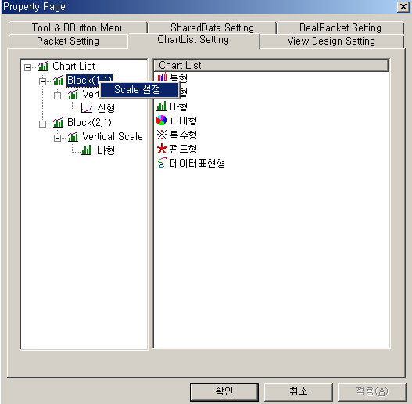
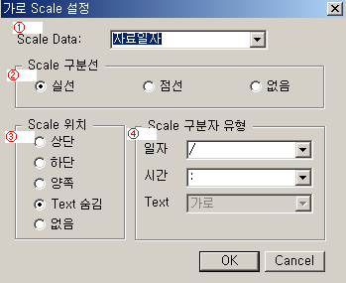
1.4 PropertyPage–Chart Setting
1. List컨트롤: 추기하고자 하는 지표의 Grpah유형에 따라서 리스트컨트롤에서 아이템을 선택해서 트리컨트롤에 DragandDrop하면 트리컨트롤의 VertScaleGroup밑에 Item이 추가된다.
2. Tree컨트롤: 초기설정Dlg에서 설정한 블록의 개수만큼 블록이 default로 설정되어 있음.
①가로 Scale을 그리기 위한 Data 선택
②가로 Scale을 구분하기위해 사용하는 선 선택
③가로 Scale Text를 어느쪽에 쓸건지 설정.
③ - 일자 : Scale에 날짜를 표시할 경우 사용하게 될 구분자
- 시간 : Scale에 시간을 표시할 경우 사용하게 될 구분자
- Text : Scale에 Text를 표시할 경우 사용하게 될 구분자

Slide 6
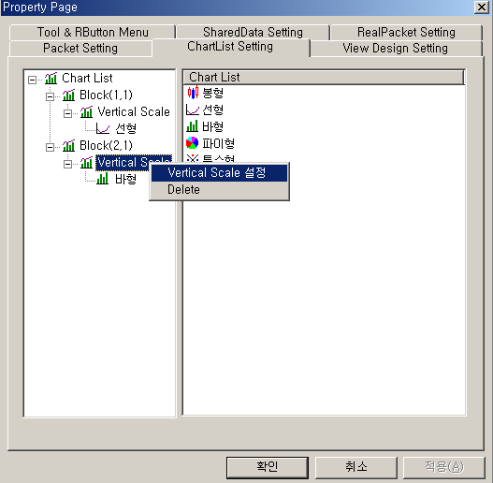
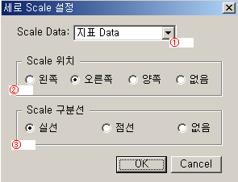
1.4 PropertyPage–Chart Setting2
①세로 Scale을 그리기 위한 Data 선택
②세로 Scale Text를 어느쪽에 쓸건지 설정.
③Scale을 구분하기위해 사용하는 선 선택

Slide 7
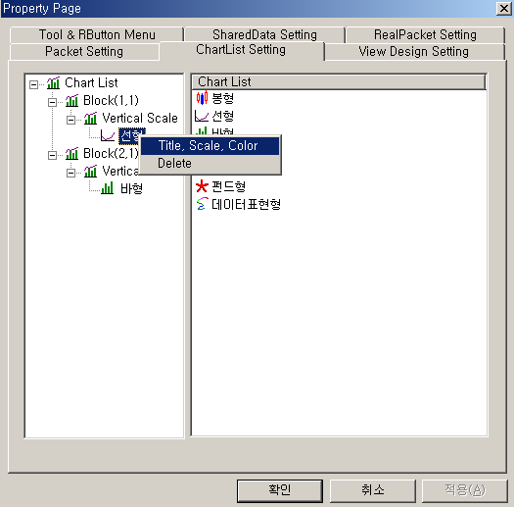
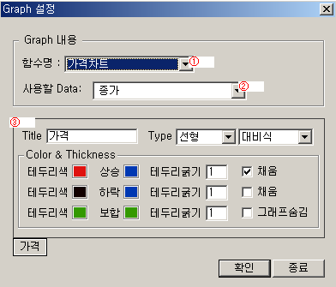
1.5 PropertyPage–Chart Setting3
①나타내고 싶은 지표선택
② Graph를 그리기 위해 필요한 Packet 선택
⑥Color & Thickness
- 상승: 가격이 상승했을때 내부를 채울 색
- 테두리색깔 : 상승 Graph의 테두리 색깔
- 채움 : Graph의 내부를 채울건지 선택
- 테두리 굵기 : 상승 Graph의 선두께
- 하락 : 가격이 하락했을때 내부를 채울 색
- 테두리색깔 : 하락 Graph의 테두리 색깔
- 채움 : Graph의 내부를 채울건지 선택
- 테두리 굵기 : 상승 Graph의 선두께
- 보합 : 가격이 변함없을때 내부를 채울 색
- 테두리 굵기 : Graph의 선두께
- 그래프숨김 : 체크되어 있으면 해당 그래프를 그리지 않는다.

Slide 8
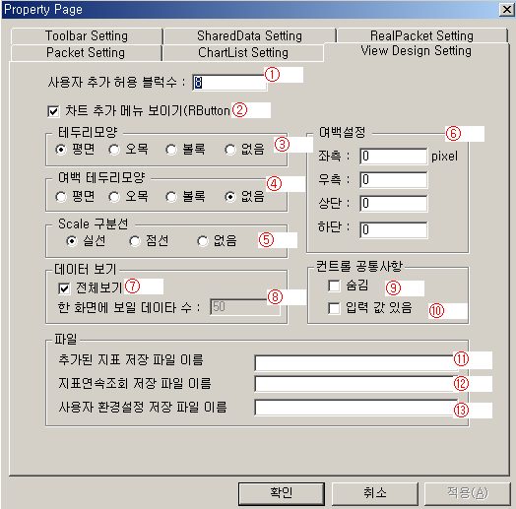
1.6 PropertyPage – ViewDesign
①일반 User가 추가할 수 있는 블록수
②차트에서 RButton을 눌렀을때 차트의 여러속성을 설정할 수 있는 메뉴를 보이게 할건지 설정
③차트의 테두리 모양 설정
④여백테두리 모양 설정
⑤Scale 구분선 설정
⑥전체 데이터를 한화면에 보일건지 설정
⑦한 화면에 보일 데이터 수 설정
⑧차트의 Border와 ScaleText사이의 여백 설정
⑨체크 되어 있으면 차트를 숨김
⑩TR 발생시 사용
⑪일반 User가 지표를 추가하거나 속성을 변경했을때 저장할 파일이름
⑫일반 User가 지표를 연속조회를 위해 설정된 지표리스트 저장할 파일이름
⑬일반 User가 설정한 차트의 환경을 저장할 파일이름

Slide 9
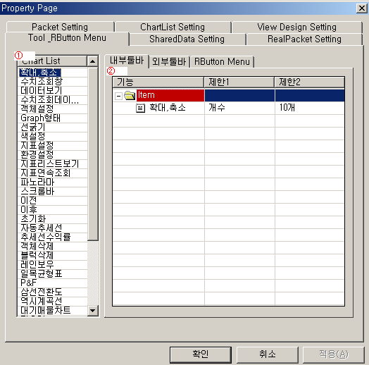
1.7 PropertyPage–ToolandRButtonPage
1.ChartList – Toolbar와 Rbutton에 나올 수 있는 모든 Item
: 이 리스트에서 Tab위의 리스트로 DragandDrop을 하면 선택된 항목이 해당리스트에 추가된다.
2.내부 - 차트내부에 툴바 생성
3.외부 - 차트외부(메인화면)에 툴바 생성
4.Rbutton Menu-차트 화면위에서 오른쪽 버튼을 눌렀을때 Menu에 나오는 항목들.

Slide 10
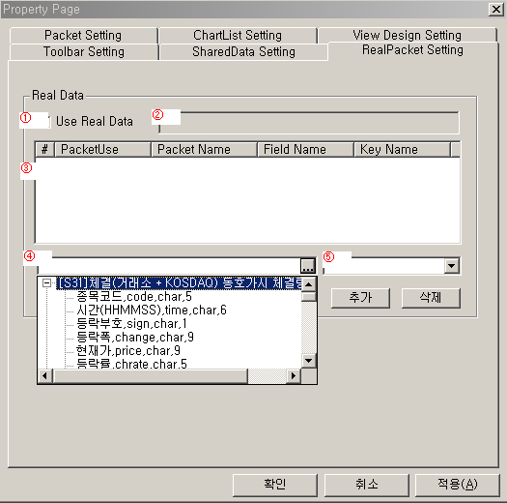
1.8 PropertyPage – RealPacket Setting
①real Data를 받을건지 선택
②설정한 실시간 Data를 String으로 보여줌
③
- PakcetUse: Packet Setting에서 설정했던 항목
- PakcetName: 규약에 의해서 정해여 있는 이름. 어떤 Style의 Packet을 받을건지 선택
- FieldName: 받은 packet중에서도 어떤 필드가 필요한지 선택
④여기서 선택한 항목이 위 리스트의 Packet Name과 Field Name에 추가
⑤여기서 선택한 항목이 위 리스트의 Key Name에 추가

Slide 11
ChartToolbar사용법
다음 버튼 : 현 화면에 있는 데이터 보다 이후의 데이터를 원할 때 클릭한다. 현화면의 뒤에 데이터가 있는 경우에는 한 페이지만 뒤로 이동한다
이전 버튼 : 현 화면에 있는 데이터 보다 이전의 데이터를 원할 때 클릭한다. 현화면의 앞에 데이터가 있는 경우에는 한 페이지만 앞으로 이동한다
추세선 긋기
십자선
삼등분선
사등분선
분석 도구 : 원칙적으로 추세선을 그으면 그에 따른
분석도구를 표현한다
십자선, 피보나치시간대, 간앵글은 예외로
마우스가 움직일때 따라다니며,
마우스 클릭시 그 자리에 고정된다
피보나치 아크
피보나치 펜라인
피보나치 시간대
간앵글
분석 도구 지우기
역시계 곡선
단독 실행 차트
P&F 차트
삼선 전환도
대기매물 차트 또는 거래비중 차트
복원 : 차트의 모양을 원래대로 돌릴때 사용한다
데이터 보기 : 현재 화면에 실행된 모든 차트의 데이터를
보여준다
지표 추가 리스트 보기 : 추가할 수 있는
지표의 목록을 보여준다
환경설정 : 사용자가 화면에 관한 설정을 바꿀 수 있도록
화면을 제공한다

Slide 12
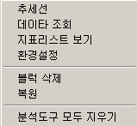
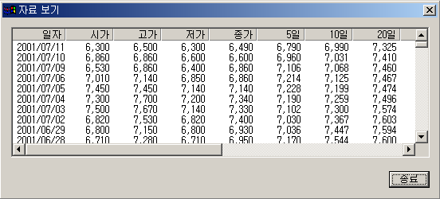
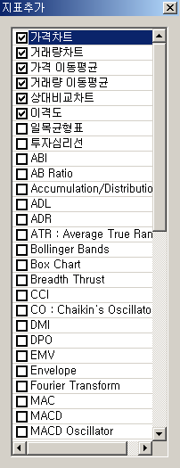
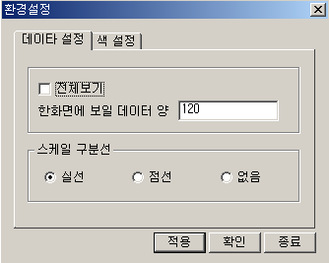
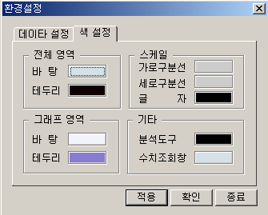
Rbutton 메뉴
1.추세선 : 분석도구 사용가능
2..블럭삭제 : Rbutton이 띄워지기위해 눌려졌던 마우스의 위치에 해당하는 블럭삭제
3.복원 : 실행중에 삽입된 지표는 모두 사라지고 화면이 뜰때 읽었던 파일에 해당하는 지표만 표현.
4.분석도구 모두 지우기 : 화면에 그려져 있는 분석도구 모두 지우기.
차트화면에 그려진 모든 그래프의 데이터 조회
- 표현할 수 있는 모든 지표의 리스트를 볼 수 있고, 여기서 선택된 지표는 새로운블럭이 추가되면서 그래프가 그려짐

Slide 13
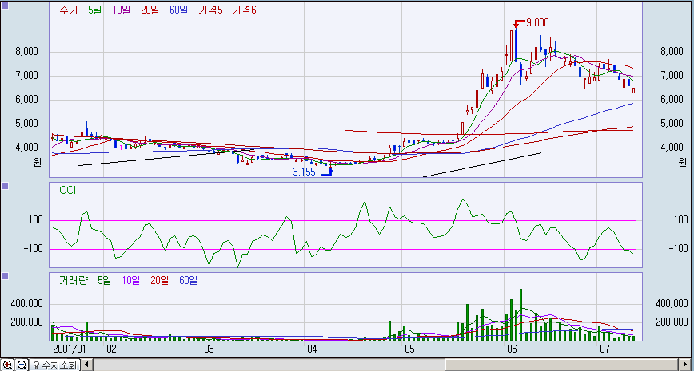
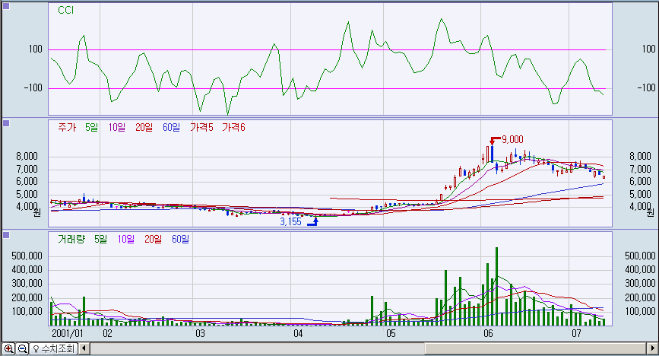
블럭이동
①
②
이 부분에 마우스를 누르고 이 블록을 옮기고 싶은 부분으로 DragDrop하면 ②그림처러 블록이 이동 됨.

Slide 14
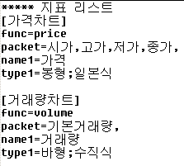
IndiCond.cfg 설명
indiCond.cfg : 이 파일은 지표에 대한 정보를 얻을때 사용하는 파일이며, 되도록이면 수정하지 않고 사용하기를 권장.
- 1, 2, 4, 6번은 변경 불가.
1. 지표명 : 이 이름을 가지고 자신을 정보를 얻을 수 있음.
2. Funcname : 내부에서 사용하는 이름.
3. Packet : 지표를 그리기 위해서 사용할 Data들.
4. SubGraphName : 지표가 표현해야 할 Graph이름들, 지표에 따라 1~6개의 이름을 가지고 있다.
5. Type, Style : 지표의 타입, Style.
6. Key : 이 파일을 읽을때 이 규칙을 이용해서 packet, SubGraphName, Type, Stryle을 얻을 수가 있음. 이 부분이 변경되면 파일을 읽어도 제대로된 Data를 만들 수 없음.
1. 지표명
2. funcname
3. packet
4, SubGraphName
5. Type, Style
6. key

